Slide 1
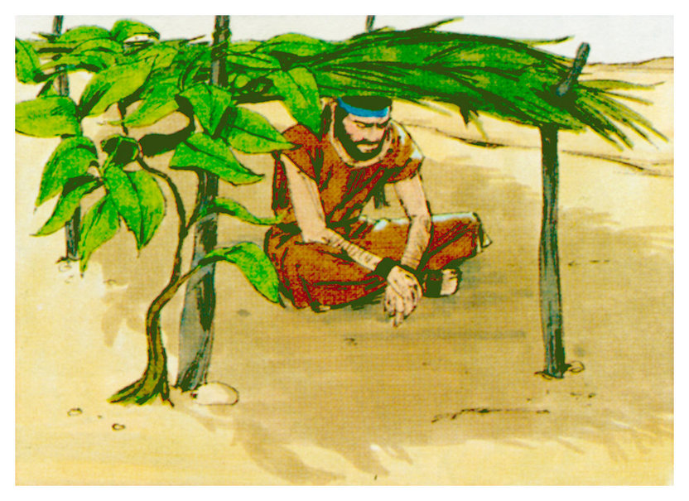
我比神更公义？
(拿 4:1-11)

Slide 2
约拿书 (4:1-4)
4:1 这 事 约 拿 大 大 不 悦 ， 且 甚 发 怒 。
4:2 就 祷 告 耶 和 华 说 ， 耶 和 华 阿 ， 我 在 本 国 的 时 候 ， 岂 不 是 这 样 说 麽 。 我 知 道 你 是 有 恩 典 ， 有 怜 悯 的 神 ， 不 轻 易 发 怒 ， 有 丰 盛 的 慈 爱 ， 并 且 后 悔 不 降 所 说 的 灾 ， 所 以 我 急 速 逃 往 他 施 去 。
4:3 耶 和 华 阿 ， 现 在 求 你 取 我 的 命 吧 。 因 为 我 死 了 比 活 着 还 好 。
4:4 耶 和 华 说 ， 你 这 样 发 怒 合 乎 理 麽 。

Slide 3
约拿书 (4:5-8)
4:5 于 是 约 拿 出 城 ， 坐 在 城 的 东 边 ， 在 那 里 为 自 己 搭 了 一 座 棚 ， 坐 在 棚 的 荫 下 ， 要 看 看 那 城 究 竟 如 何 。
4:6 耶 和 华 神 安 排 一 棵 蓖 麻 ， 使 其 发 生 高 过 约 拿 ， 影 儿 遮 盖 他 的 头 ， 救 他 脱 离 苦 楚 。 约 拿 因 这 棵 蓖 麻 大 大 喜 乐 。
4:7 次 日 黎 明 ， 神 却 安 排 一 条 虫 子 咬 这 蓖 麻 ， 以 致 枯 槁 。
4:8 日 头 出 来 的 时 候 ， 神 安 排 炎 热 的 东 风 。 日 头 曝 晒 约 拿 的 头 ， 使 他 发 昏 ， 他 就 为 自 己 求 死 ， 说 ， 我 死 了 比 活 着 还 好 。

Slide 4
约拿书 (4:9-11)
4:9 神 对 约 拿 说 ， 你 因 这 棵 蓖 麻 发 怒 合 乎 理 麽 。 他 说 ， 我 发 怒 以 至 于 死 合 乎 理 。
4:10 耶 和 华 说 ， 这 蓖 麻 不 是 你 栽 种 的 ， 也 不 是 你 培 养 的 。 一 夜 发 生 ， 一 夜 乾 死 ， 你 尚 且 爱 惜 。
4:11 何 况 这 尼 尼 微 大 城 ， 其 中 不 能 分 辨 左 手 右 手 的 有 十 二 万 多 人 ， 并 有 许 多 牲 畜 。 我 岂 能 不 爱 惜 呢 。

Slide 5
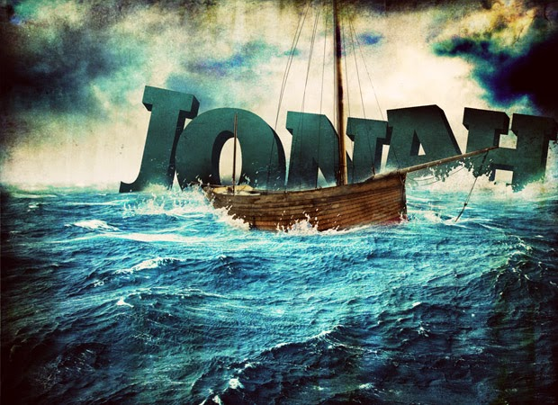
逃避神
(拿1:1-17)

Slide 6
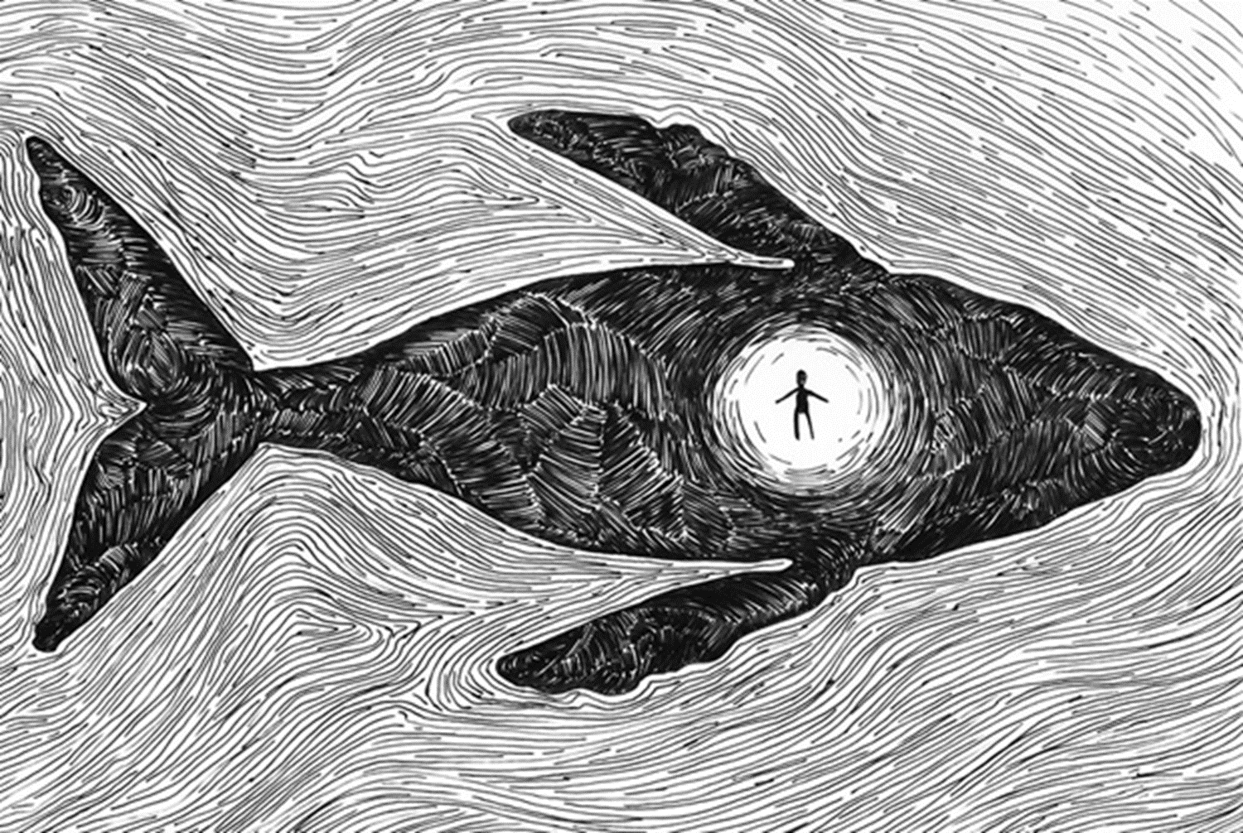
患难中的祷告
(拿 2:1-10)

Slide 7
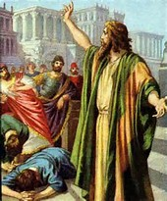
再给我
一次机会
(拿 3:1-10)

Slide 8
我比神更公义？
(拿 4:1-11)

Slide 9
圣经所说
不一定全对？
不一定应用在我的身上？

Slide 10
拿 4:1-11
我比神更公义
从生命中学习
神的义与怜悯

Slide 11
拿 4:1-11
我比神更公义
从生命中学习
神的义与怜悯

Slide 12
约拿书 (4:1-4)
4:1 这 事 约 拿 大 大 不 悦 ， 且 甚 发 怒 。
4:2 就 祷 告 耶 和 华 说 ， 耶 和 华 阿 ， 我 在 本 国 的 时 候 ， 岂 不 是 这 样 说 麽 。 我 知 道 你 是 有 恩 典 ， 有 怜 悯 的 神 ， 不 轻 易 发 怒 ， 有 丰 盛 的 慈 爱 ， 并 且 后 悔 不 降 所 说 的 灾 ， 所 以 我 急 速 逃 往 他 施 去 。
4:3 耶 和 华 阿 ， 现 在 求 你 取 我 的 命 吧 。 因 为 我 死 了 比 活 着 还 好 。
4:4 耶 和 华 说 ， 你 这 样 发 怒 合 乎 理 麽 。

Slide 13
人的局限
认知有限
动机不纯

Slide 14
冯小刚执导， 范冰冰主演
Notes:
《我不是潘金莲》是由冯小刚执导的电影， 范冰冰领衔主演，郭涛、大鹏、张嘉译、于和伟、张译、赵立新等联合主演，该片于2016年9月8日在多伦多电影节上映。影片根据刘震云同名小说改编，讲述了一个被丈夫污蔑为“潘金莲”的女人，在十多年的申诉中，坚持不懈为自己讨公道的故事。2017年8月，荣获第31届中国电影金鸡奖最佳故事片、最佳编剧、最佳导演、最佳女主角、最佳男配角和最佳录音6项提名。得奖很多。国际电影奖。
一个普通的农村妇女李雪莲，为了纠正一句话，与上上下下、方方面面打了十年交道，在十多年时间里，从镇到县，由市至省，再到首都，广阔天地中，一路与形形色色的大男人斗智斗勇、周旋不断。县长史为民（赵立新饰）是李雪莲（范冰冰饰 ）第四次告状时所找到的人，最终结果是他非但没有帮上李雪莲反而还被其拉下马，并改变了一生的命运
江西南部一个农村妇女李雪莲跟丈夫秦玉河（货车司机）假离婚，目的是想为秦玉河在单位分房时分得一份县城的房产。没想到后来丈夫跟另一女子结了婚，假离婚变成了真离婚。于是她就去找镇里，县法院解决此事，想要法院判定之前的离婚是假的，然后恢复夫妻关系，接着她再跟丈夫真离婚。法官王公道根据人证物证认定了她与丈夫的离婚是有效的，李败诉。

Slide 15
不断上诉，十年申冤

Slide 16
约拿更大的问题
很固执
脾气大

Slide 17
拿 4:1-11
我比神更公义
从生命中学习
神的义与怜悯

Slide 18
说理说不通！

Slide 19
约拿书 (4:5-8)
4:5 于 是 约 拿 出 城 ， 坐 在 城 的 东 边 ， 在 那 里 为 自 己 搭 了 一 座 棚 ， 坐 在 棚 的 荫 下 ， 要 看 看 那 城 究 竟 如 何 。
4:6 耶 和 华 神 安 排 一 棵 蓖 麻 ， 使 其 发 生 高 过 约 拿 ， 影 儿 遮 盖 他 的 头 ， 救 他 脱 离 苦 楚 。 约 拿 因 这 棵 蓖 麻 大 大 喜 乐 。

Slide 20
Dubai 杜拜

Slide 21
Dubai 杜拜

Slide 22
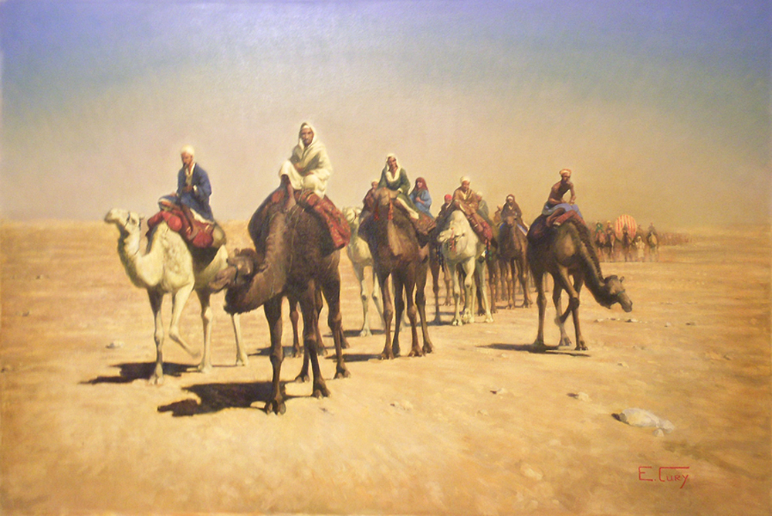
烈日下工作

Slide 23
约拿书 (4:7-8)
4:7 次 日 黎 明 ， 神 却 安 排 一 条 虫 子 咬 这 蓖 麻 ， 以 致 枯 槁 。
4:8 日 头 出 来 的 时 候 ， 神 安 排 炎 热 的 东 风 。 日 头 曝 晒 约 拿 的 头 ， 使 他 发 昏 ， 他 就 为 自 己 求 死 ， 说 ， 我 死 了 比 活 着 还 好 。

Slide 24
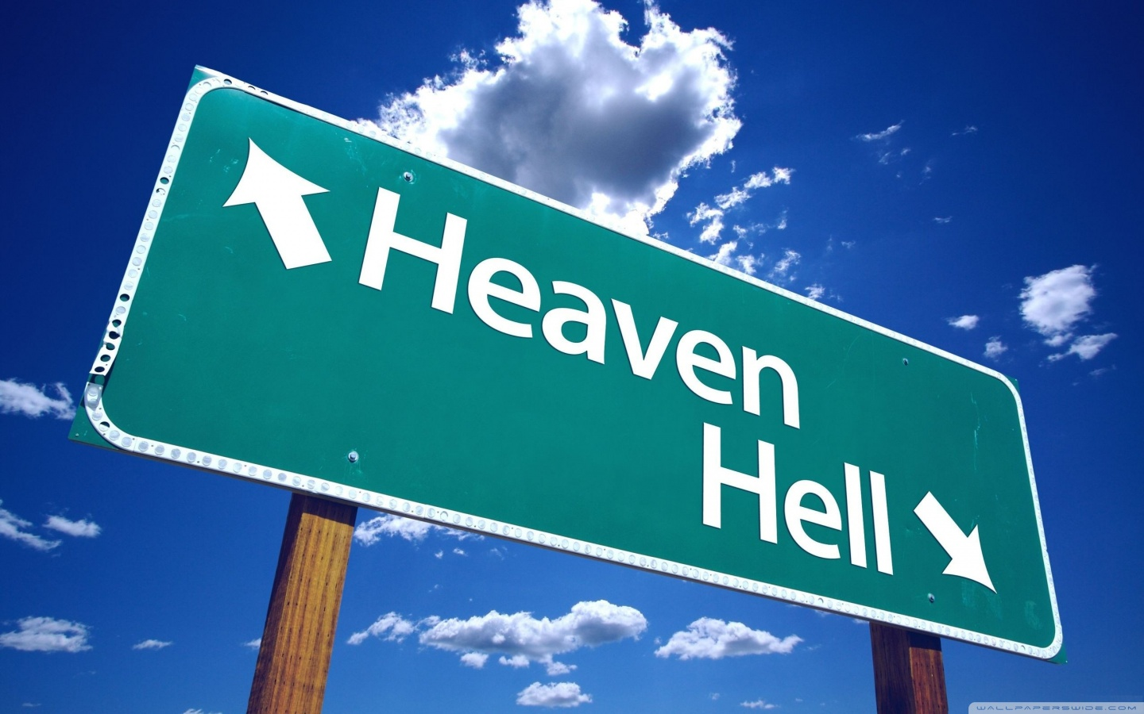
自由与永生

Slide 25
自由何价？

Slide 26
拿 4:1-11
我比神更公义
从生命中学习
神的义与怜悯

Slide 27
约拿书 (4:9-11)
4:9 神 对 约 拿 说 ， 你 因 这 棵 蓖 麻 发 怒 合 乎 理 麽 。 他 说 ， 我 发 怒 以 至 于 死 合 乎 理 。
4:10 耶 和 华 说 ， 这 蓖 麻 不 是 你 栽 种 的 ， 也 不 是 你 培 养 的 。 一 夜 发 生 ， 一 夜 乾 死 ， 你 尚 且 爱 惜 。
4:11 何 况 这 尼 尼 微 大 城 ， 其 中 不 能 分 辨 左 手 右 手 的 有 十 二 万 多 人 ， 并 有 许 多 牲 畜 。 我 岂 能 不 爱 惜 呢 。

Slide 29
人的局限
认知有限
动机不纯

Slide 30
人总是不完全
信心慢慢长
有自知之明
开放受教心

Slide 31
亚伯拉罕与神讨价还价
18:23 亚 伯 拉 罕 近 前 来 ， 说 ， 无 论 善 恶 ， 你 都 要 剿 灭 麽 。18:24 假 若 那 城 里 有 五 十 个 义 人 ， 你 还 剿 灭 那 地 方 麽 。 不 为 城 里 这 五 十 个 义 人 饶 恕 其 中 的 人 麽 。18:25 将 义 人 与 恶 人 同 杀 ， 将 义 人 与 恶 人 一 样 看 待 ， 这 断 不 是 你 所 行 的 。 审 判 全 地 的 主 ， 岂 不 行 公 义 麽 。18:26 耶 和 华 说 ， 我 若 在 所 多 玛 城 里 见 有 五 十 个 义 人 ， 我 就 为 他 们 的 缘 故 饶 恕 那 地 方 的 众 人 。
…..
18:32 亚 伯 拉 罕 说 ， 求 主 不 要 动 怒 ， 我 再 说 这 一 次 ， 假 若 在 那 里 见 有 十 个 呢 。 他 说 ， 为 这 十 个 的 缘 故 ， 我 也 不 毁 灭 那 城 。

Slide 32
亚伯拉罕献以撒
22:10 亚 伯 拉 罕 就 伸 手 拿 刀 ， 要 杀 他 的 儿 子 。
22:11 耶 和 华 的 使 者 从 天 上 呼 叫 他 说 ， 亚 伯 拉 罕 ， 亚 伯 拉 罕 ， 他 说 ， 我 在 这 里 。
22:12 天 使 说 ， 你 不 可 在 这 童 子 身 上 下 手 。 一 点 不 可 害 他 。 现 在 我 知 道 你 是 敬 畏 神 的 了 。 因 为 你 没 有 将 你 的 儿 子 ， 就 是 你 独 生 的 儿 子 ， 留 下 不 给 我 。
22:13 亚 伯 拉 罕 举 目 观 看 ， 不 料 ， 有 一 只 公 羊 ， 两 角 扣 在 稠 密 的 小 树 中 ， 亚 伯 拉 罕 就 取 了 那 只 公 羊 来 ， 献 为 燔 祭 ， 代 替 他 的 儿 子 。

Slide 34
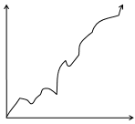
对神有受教的心
越来越信服
越来越摆上

Slide 35
固执不听
灵命停济不前
别人少受祝福

Slide 36
我的见证
认为旧约的神太凶
圣经有误
没有认真读圣经
选择性接受

Slide 37
斩尽杀绝？太残忍了！
3:6 我 们 将 这 些 都 毁 灭 了 ， 像 从 前 待 希 实 本 王 西 宏 一 样 ， 把 有 人 烟 的 各 城 ， 连 女 人 带 孩 子 ， 尽 都 毁 灭 。（申3:6）
20:16 但 这 些 国 民 的 城 ， 耶 和 华 你 神 既 赐 你 为 业 ， 其 中 凡 有 气 息 的 ， 一 个 不 可 存 留 。
20:17 只 要 照 耶 和 华 你 神 所 吩 咐 的 将 这 赫 人 ， 亚 摩 利 人 ， 迦 南 人 ， 比 利 洗 人 ， 希 未 人 ， 耶 布 斯 人 都 灭 绝 净 尽 ，
20:18 免 得 他 们 教 导 你 们 学 习 一 切 可 憎 恶 的 事 ， 就 是 他 们 向 自 己 神 所 行 的 ， 以 致 你 们 得 罪 耶 和 华 你 们 的 神 。（申20:16-18）

Slide 38
神借以色列人动手术
15:13 耶 和 华 对 亚 伯 兰 说 ， 你 要 的 确 知 道 ， 你 的 后 裔 必 寄 居 别 人 的 地 ， 又 服 事 那 地 的 人 。 那 地 的 人 要 苦 待 他 们 四 百 年 。
15:14 并 且 他 们 所 要 服 事 的 那 国 ， 我 要 惩 罚 ， 后 来 他 们 必 带 着 许 多 财 物 从 那 里 出 来 。
15:15 但 你 要 享 大 寿 数 ， 平 平 安 安 地 归 到 你 列 祖 那 里 ， 被 人 埋 葬 。
15:16 到 了 第 四 代 ， 他 们 必 回 到 此 地 ， 因 为 亚 摩 利 人 的 罪 孽 还 没 有 满 盈 。

